Slide 1
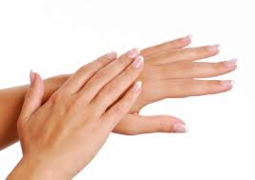
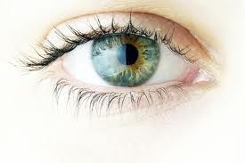
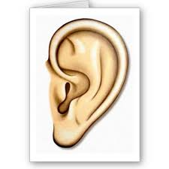
Proceso perceptual en el desarrollo del aprendizaje.
*Sensación, Percepción y cognición.
*La percepción sensomotriz en
el desarrollo del niño visual, auditiva y táctil.
Lic. En educación preescolar.
Minerva Castillo R.
Erika Rojas B:
Liliana Rubio M.

Slide 2
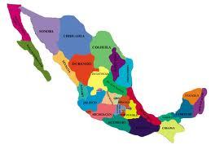

Slide 3
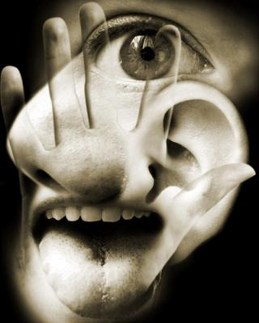
¿ CÓMO REPRESENTAMOS EL MUNDO EN NUESTRA MENTE?:
Lo que hacemos es detectar la energía física del ambiente que nos rodea y codificarla en señales de tipo nervioso. A este proceso lo denominamos:
La sensación es el procesamiento cerebral primario procedente de nuestros sentidos principales, es decir:
VISTA,
TACTO,
OLFATO,
GUSTO y
OÍDO.

Slide 4
La sensación consiste en detectar algo a través de los sentidos y los receptores de sensación internos sin que aún haya sido elaborado o tenga un significado.
la representación mental del mundo se consigue a través de la sensación; pero, sin la capacidad para
Seleccionar organizar Interpretar nuestras sensaciones
PERCEPCIÓN

Slide 5
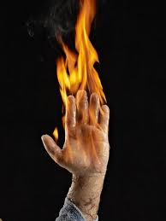
tipos de sensación La sensación y el procesamiento ascendente: análisis que se inicia en los receptores sensoriales y culmina con la integración de la información sensorial en el cerebro.
sensación
La percepción y el procesamiento descendente: proceso que permite construir las percepciones a partir de la experiencia y las expectativas y no sólo en base a las sensaciones que “suben” al cerebro.

Slide 6
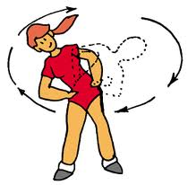
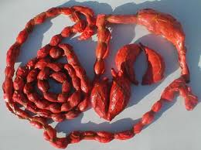
Las Sensaciones pueden ser Internas y Externas. Internas: Sinestesia (nos informa de los movimientos de nuestros miembros y de la posición de nuestro cuerpo) cenestesia (nos informa del estado de nuestras vísceras). Externas: Visuales, auditivas, olfativas, gustativas y tacto, que incluye presión dolor y temperatura

Slide 8
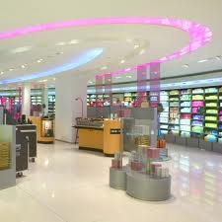
¿ES NECESARIA LA SENSACIÓN PARA ADAPTARNOS?:
La adaptación sensorial: disminución de la sensibilidad como consecuencia de una estimulación constante. La explicación a dicho fenómeno es que, después de una exposición constante a un estímulo, la frecuencia de excitación de nuestras células nerviosas disminuye.
Ejemplo: ¿Ha estado alguna vez en la sección de perfumería de algún centro comercial? ¿Cree que se le ha activado el mecanismo de adaptación sensorial? ¿qué le ha sucedido al salir de nuevo a la calle?.

Slide 9
Percepción XIX
Perceptio.
Termino latino – acción y consecuencia
Proceso cognoscitivo a través del cual las personas son capaces de comprender su entorno.
Idea sensación interior
Sentidos

Slide 10
“Resulta difícil hablar de sensación sin mencionar la percepción”
Interpretación secundaria de las sensaciones
Experiencia y Recuerdos previos.
Sensación estimulo
Percepción interpretación

Slide 11
Percibimos el mundo como un todo y no en forma fragmentada.
Gestalt

Slide 12
Percepción
¿Cómo organiza nuestra mente las sensaciones en percepciones?
Gestalt conjunto o forma
Células receptoras
Sensación
Hipótesis
Percepción

Slide 13
Cognición ACCIÓN Y EFECTO DE CONOCER

Slide 14
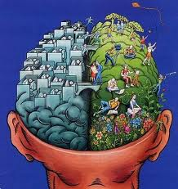
Él término cognición etimológicamente del latín cognitio, significa aproximadamente: razonar, e implica el conocimiento alcanzado mediante el ejercicio de las facultades mentales, lo cual nos lleva a deducir la existencia de un tipo de habilidad a la cual denominamos como facultad o capacidad mental, que a su vez nos permite observar con mas detenimiento él término mente; definido como facultad intelectual, actuando dentro de los marcos del pensamiento, la memoria, la imaginación y la voluntad.

Slide 15
El pensamiento: Proceso mediante el cual se planifican las acciones que permiten superar los obstáculos que se interponen entre lo que se tiene y lo que se quiere lograr. Reconocer, saber cuándo y cómo aplicar estos procesos intelectuales es de vital importancia para pensar con efectividad, resolver problemas y tener éxito en lo que emprendemos. En el pensamiento intervienen procesos complejos, rápidos, inconscientes y fugaces que no logramos memorizar

Slide 16
MEMORIA
PROCESO COGNITIVO QUE PERMITE ALMACENAR, RETENER
Y RECUPERAR INFORMACIÓN SOBRE ACONTECIMIENTOS PASADOS. EL PROCESO COGNITIVO DE
RECORDAR SUPONE PRIMERO ALMACENAMIENTO DE LO QUE VA A RECORDARSE Y, LUEGO,
EVOCACIÓN DEL RECUERDO Y RECONOCIMIENTO DEL MISMO COMO PASADO.
COMPRENDER PRIMERO
REPENSAR MÁS QUE REPASAR

Slide 17
IMAGINACION
LA FACULTAD DE UNA PERSONA PARA REPRESENTAR IMÁG|ENES DE COSAS REALES O IDEALES. SE TRATA DE UN PROCESO QUE PERMITE LA MANIPULACIÓN DE INFORMACIÓN CREADA EN EL INTERIOR DEL ORGANISMO (SIN ESTÍMULOS EXTERNOS) PARA DESARROLLARUNA REPRESENTACIÓN MENTAL.

Slide 19
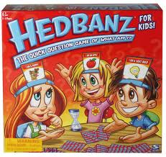
Dinámica de grupo.
Lo tengo en la cabeza pero no tengo idea…
¿QÚIÉN SOY????
Sensación Percepción Cognición

Slide 20
PERCEPCIÓN VISUAL Proceso cognoscitivo de recepción e interpretación de la información recibida mediante un estímulo visual

Slide 21
IMAGEN como representación visual de una forma o de una idea.

Slide 22
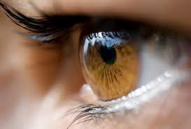
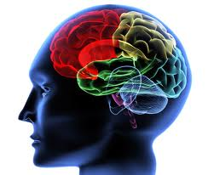
OJO y CEREBRO
Comprenden y Organizan la información contenida en el estímulo visual

Slide 23
Fases de la Percepción
1. Reconocimiento
Aceptación y comprensión de la información recibida
2. Análisis
Interpretación y Organización racional del estímulo

Slide 24
Experiencia intelectual del receptor
Subjetiva.
Selectiva.
Temporal.
Niveles de la Percepción
Instintivo. Descriptivo. Simbólico

Slide 25
TEORÍAS Y LEYES ESTABLECIDAS POR LA GESTALT
PERCEPCION FIGURA y FONDO
Ley de AGRUPAMIENTO
Proximidad.
Semejanza o similitud

Slide 26
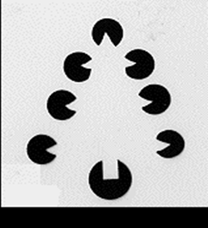
Continuidad.
Simetría
Ley de CIERRE o CLAUSURA

Slide 27
Percepción de la PROFUNDIDAD
*Pista binocular
La convergencia.
Disparidad retiniana.

Slide 28
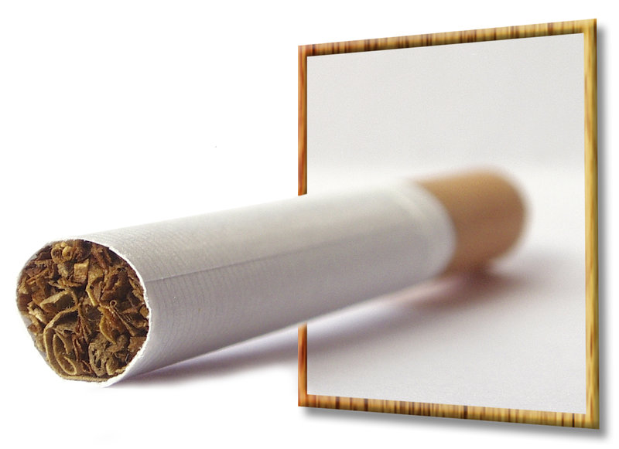
*Pista monocular.
- Tamaño relativo
- Interposición
- Claridad relativa
- Gradiente textura
- Altura relativa
- Movimiento relativo
- Luces y sombras
Luces y sombras

Slide 29
Percepción del MOVIMIENTO
*El cerebro calcula movimiento. Lejos – cerca
*Movimiento estroboscópico. El cerebro interpreta como movimiento continuo una serie de imágenes que se presentan de manera continuada.
*Fenómeno PHI

Slide 31
Percepción AUDITIVA
La percepción auditiva constituye un prerrequisito para la comunicación.
Implica la capacidad para reconocer, discriminar e interpretar estímulos auditivos asociándolos a experiencias previas.

Slide 32
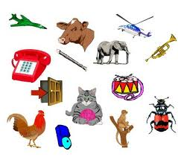
Conciencia auditiva
Memoria auditiva
Discriminación auditiva

Slide 33
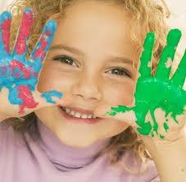
Percepción táctil

Slide 34
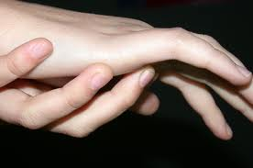
El sistema kinestésico (que informa al sujeto de la posición del cuerpo y de los movimientos de los músculos y tendones), el tacto y el sistema auditivo son las vías prioritarias de información y desarrollo que compensan la deficiencia visual y contribuyen al aprendizaje cognitivo posterior.

Slide 35
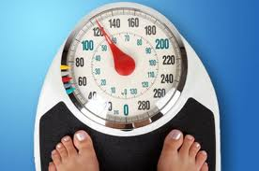
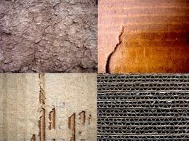
La percepción a través del tacto según Mercè Leonhardt, comprende:
Percepción táctil (estática): el tacto pasivo sólo nos informa de la temperatura, el peso, la consistencia.
Percepción kinestésica (dinámica): la información proporcionada por el movimiento voluntario de las manos nos permite percibir el objeto, su textura, aspereza, dureza y forma. La mano no dominante sujeta el objeto o se encarga de proporcionar los puntos de referencia mientras la mano dominante lo explora, realiza movimientos sobre el objeto e integra los datos que obtiene hasta configurar un concepto global del objeto explorado.

Slide 36
la percepción háptica (tacto activo) Es un sistema de percepción, integración y asimilación de sensaciones, a través del tacto activo. El sistema háptico es un sistema exploratorio, no sólo receptivo. La interconexión de la percepción kinestésica y táctil supone la exploración a través del tacto en movimiento o exploración háptico-táctil.

Slide 37
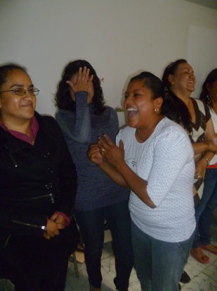
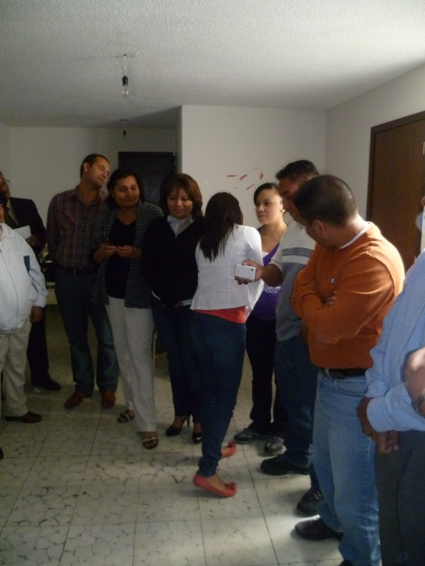
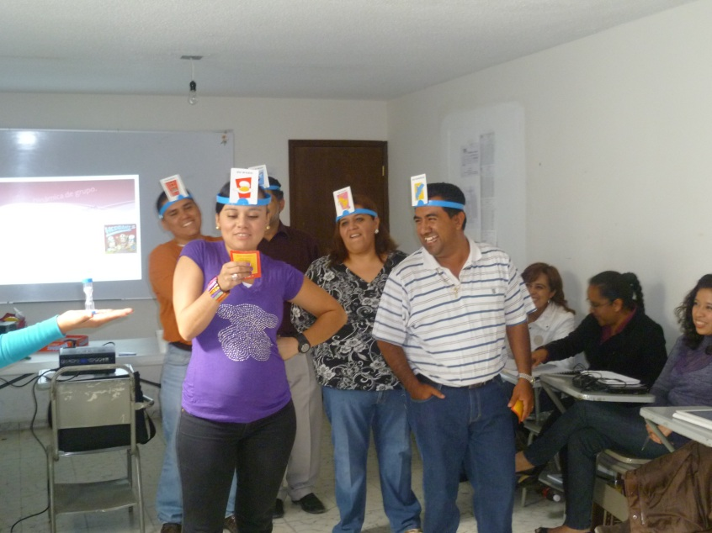
Actividad de evaluación

